Slide 1
Медиапространство. Нейросети. К 300-летию А.С.Пушкина
Выполнила ученица 8 класса филиала МОУ СОШ с. Репное в п. Октябрьский Афанасьева Ульяна

Slide 2
Медиапространство и нейросети в образовании.
Медиапростра́нство — пространство, создаваемое электронными средствами коммуникации. Это электронное окружение, в котором отдельные люди или их группы и другие сообщества могут действовать вместе в одно и то же время. В этом пространстве они могут создавать визуальную и звуковую среду, воздействующую на реальное пространство. В нём они могут, соответственно, производить и контролировать запись и воспроизведение изображения и звука, а также доступ к ним. Они могут помочь автоматизировать процесс обучения, сэкономить время при поиске и создании материала, развить новые навыки работы с информацией.

Slide 3
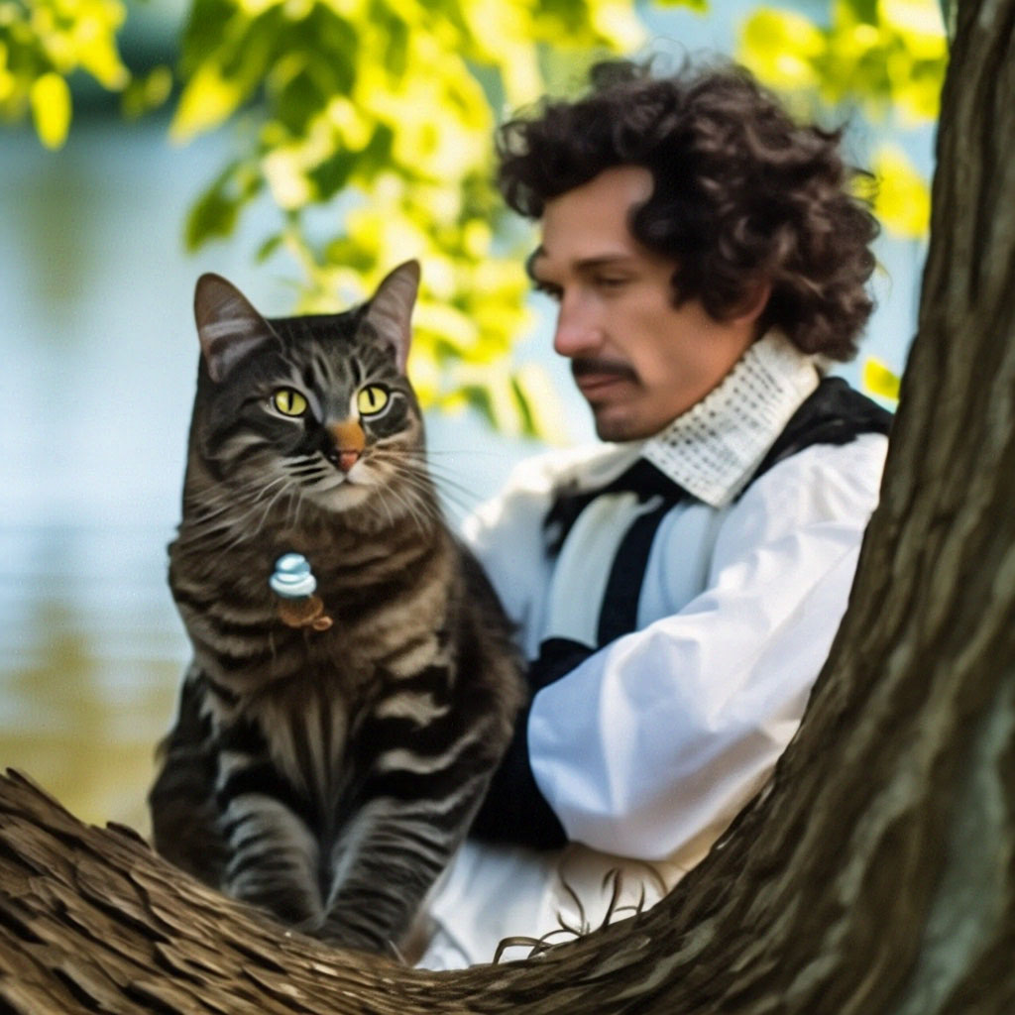
А. С. Пушкин
в нейросети «Шедеврум»
https://shedevrum.ai/

Slide 4
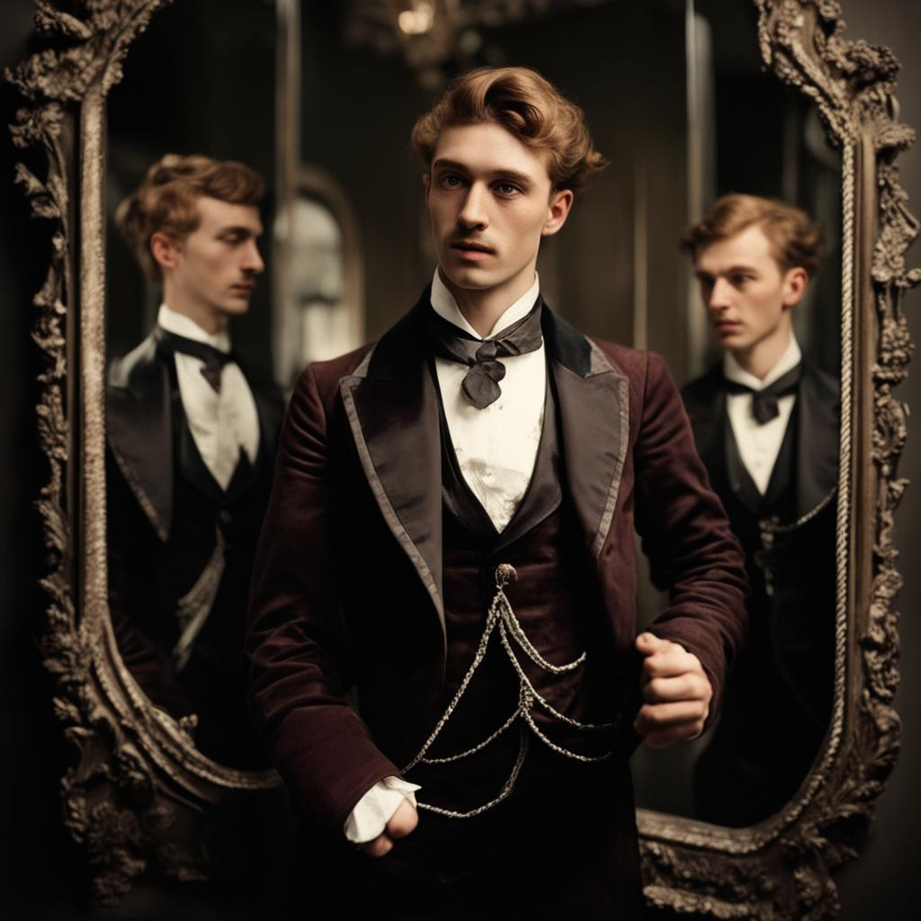
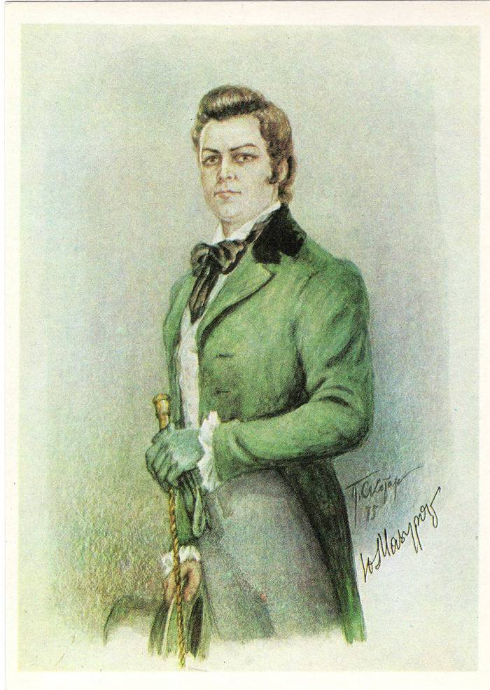
https://www.sberbank.com/promo/kandinsky
Евгений Онегин. Герой романа А.С.Пушкина «Евгений Онегин» , сгенерированный в сети «Кандинский»

Slide 5
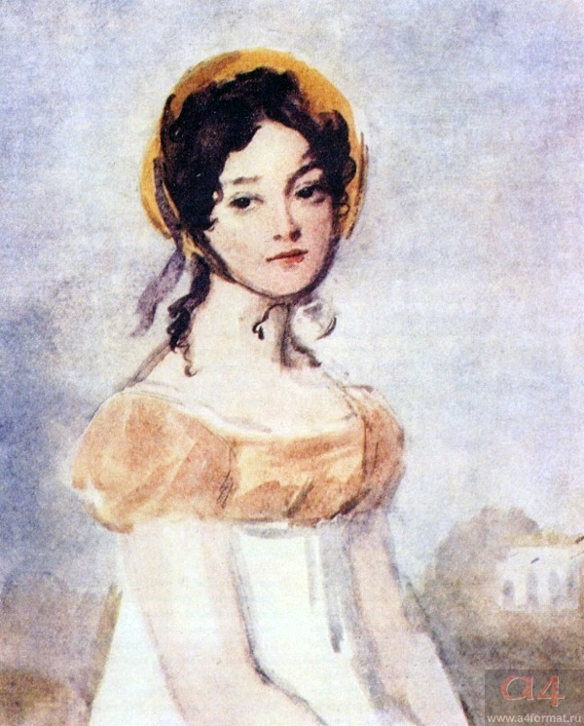
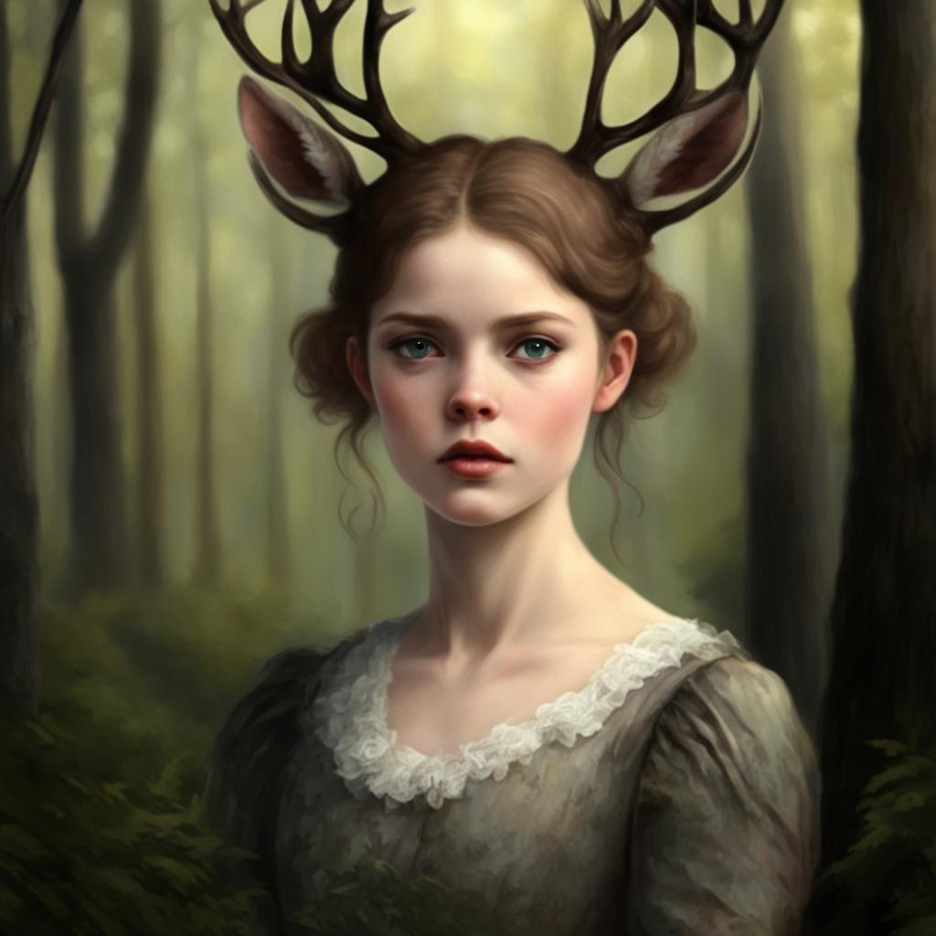
Татьяна Ларина.
Портрет героини романа «Евгений Онегин» А.С.Пушкина
сгенерированный в сети «Кандинский»

Slide 6
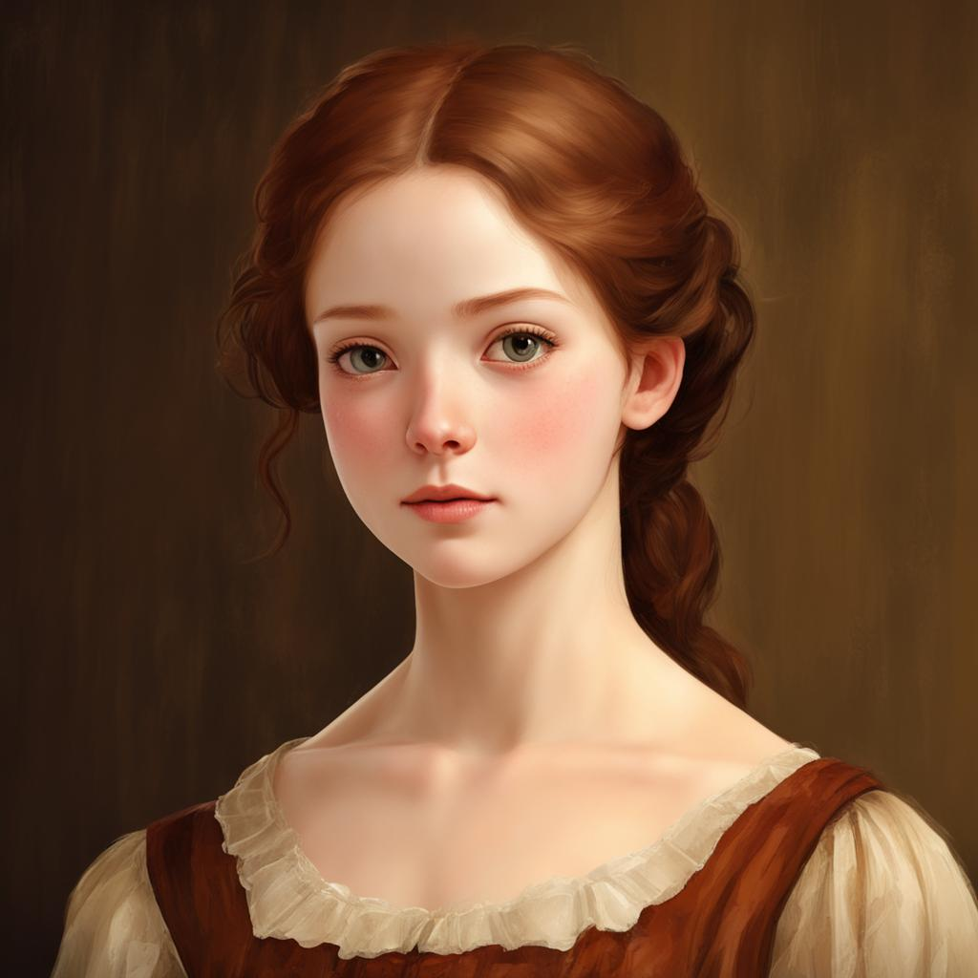
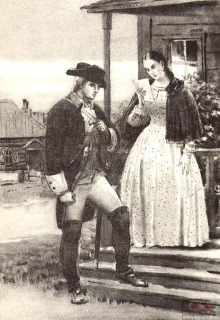
Мария Миронова. Портрет героини романа А.С.Пушкина «Капитанская дочка»,
сгенерированный в сети «Кандинский»

Slide 7
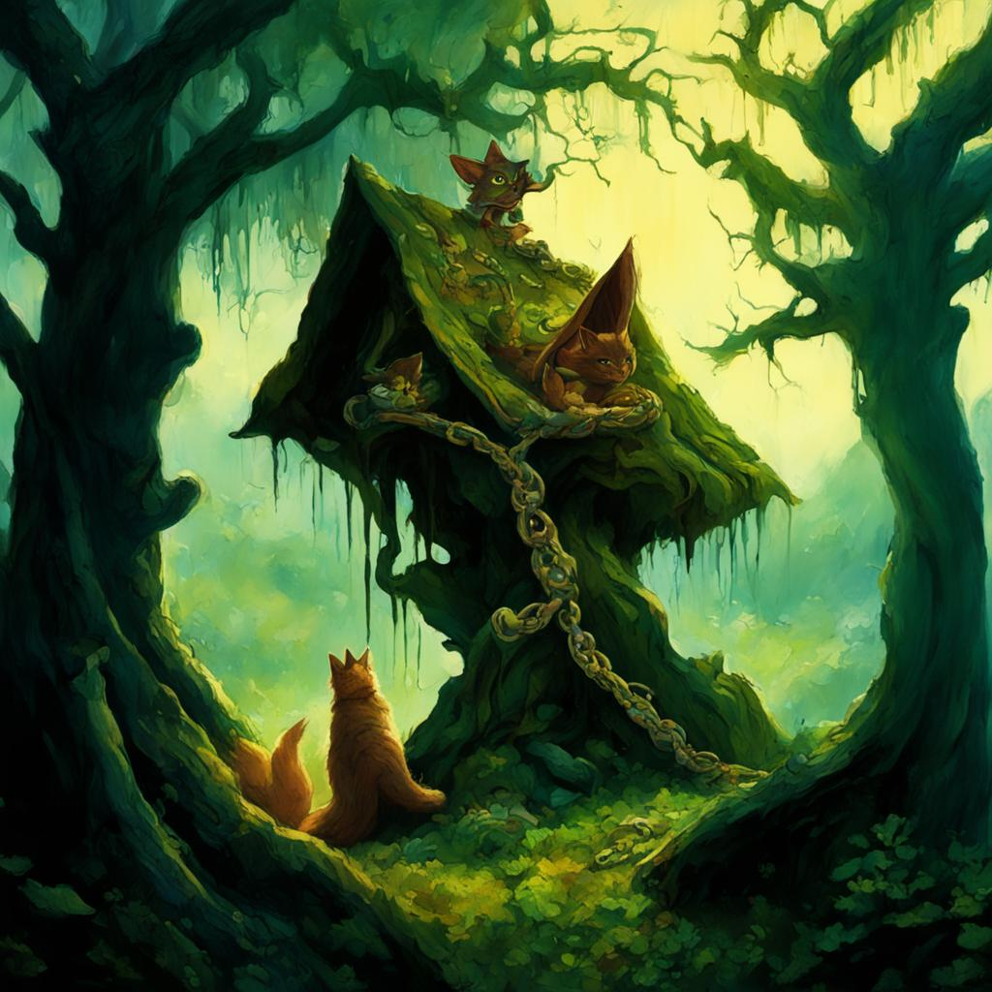
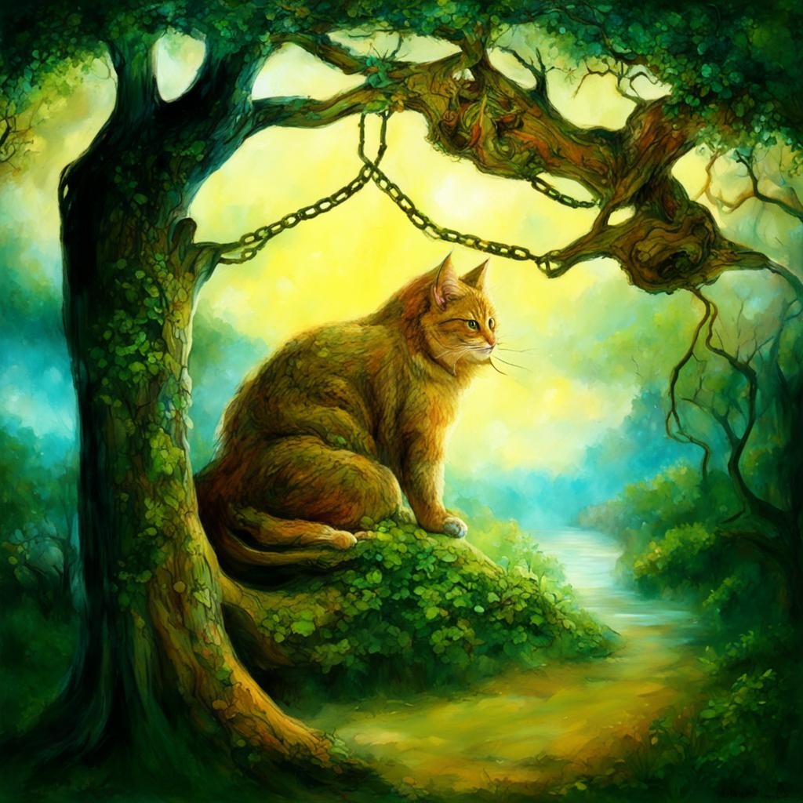
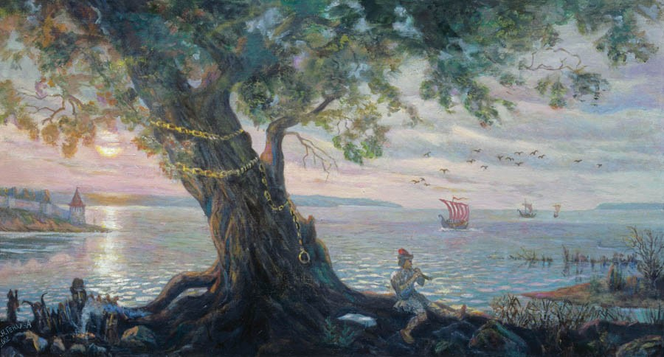
Лукоморье.
Отрывок из поэмы А.С.Пушкина
«Руслан и Людмила»

Slide 8
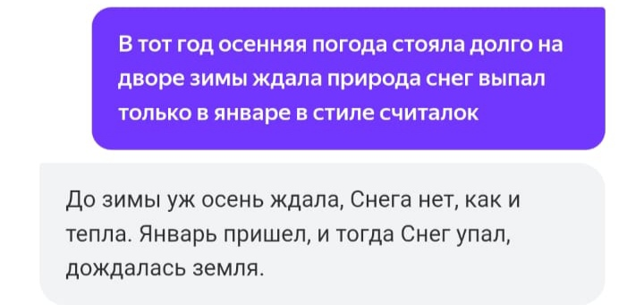
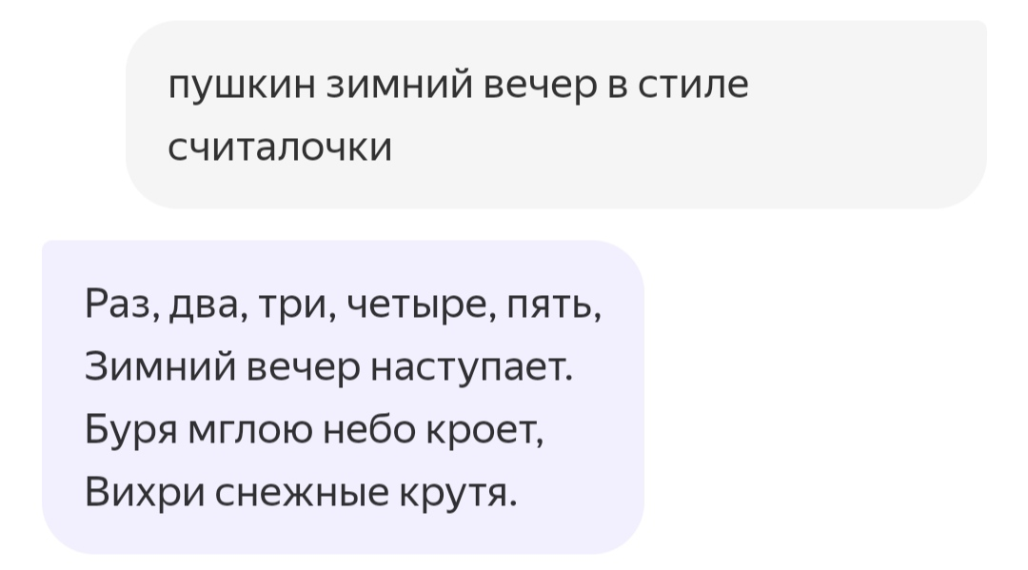
https://ya.ru/alisa_davay_pridumaem

Slide 9
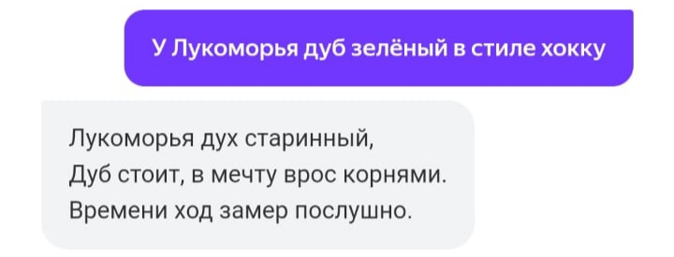
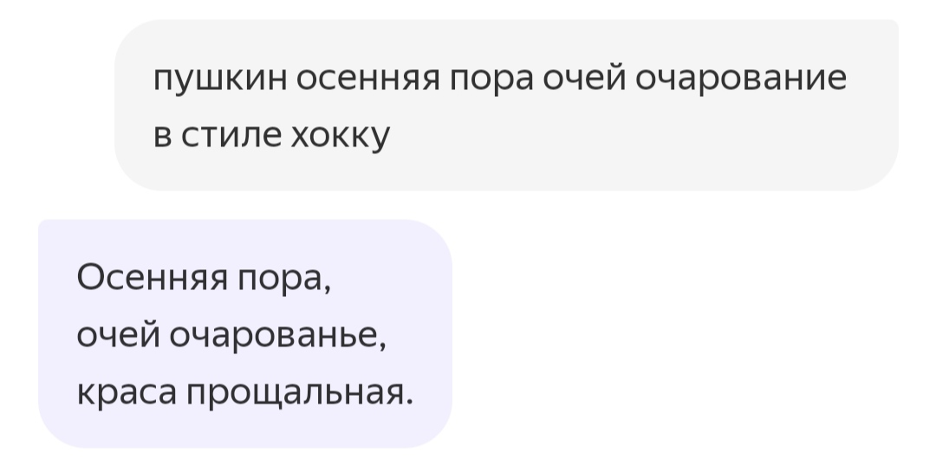

Slide 10
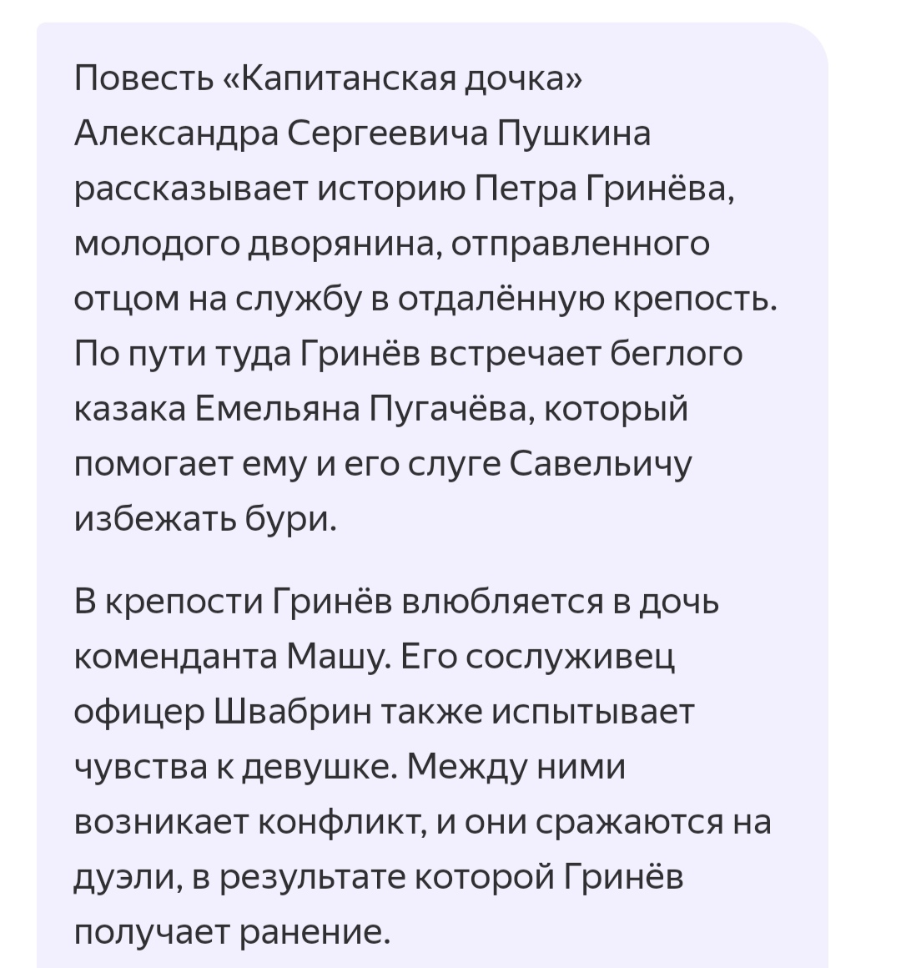

Slide 11
Заключение
Нейросети могут сыграть большую роль в современном образовании. Они помогут сделать процесс обучения более интересным и увлекательным. Дети и подростки с радостью будут приходить на уроки и с особой внимательностью изучать новый материал. Нейросети могут расширить ваш собственный кругозор и скучные вечера превратить в увлекательное познание чего-то нового.

